Slide 1


ACTIVIDADES DE SENSIBILIZACIÓN
PRODEPOL
2020

Slide 2
ACTIVIDADES DE SENSIBILIZACIÓN
Febrero
“Prevención y tratamiento de lesiones ortopédicas para las y los policías del Servicio de Protección Federal”
“La salud además de ser un derecho, es la principal herramienta de trabajo del capital humano de nuestra institución y por ello, es que en el Servicio de Protección Federal estamos comprometidos con proporcionar las condiciones de desarrollo que requieren las y los policías para desempeñar sus actividades; acercarlos a los especialistas en el cuidado de la salud, con la finalidad de que nuestros integrantes obtengan información para prevenir las lesiones ortopédicas derivadas de la función policial; además de contemplar las medidas necesarias o tratamientos, en caso de padecer alguna, para que atiendan las primeras señales y síntomas que puedan limitar en un futuro sus capacidades en las actividades profesionales que desempeñan.”

Slide 3
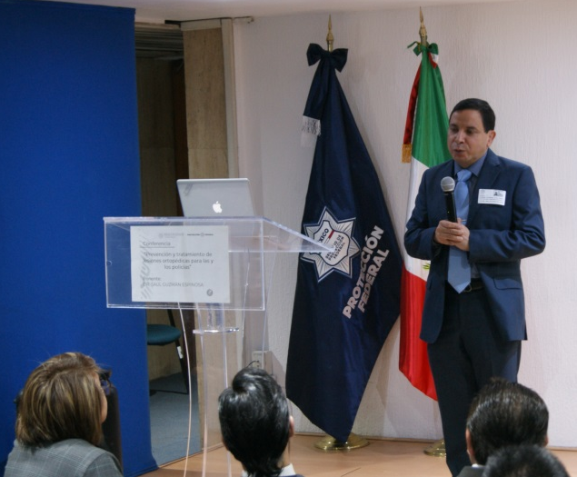
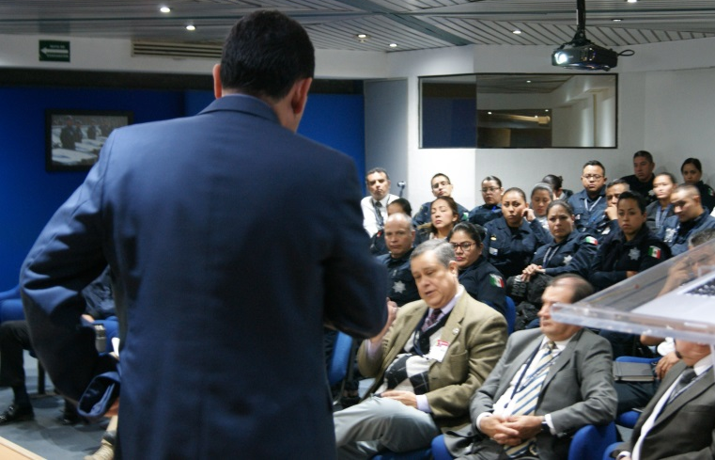
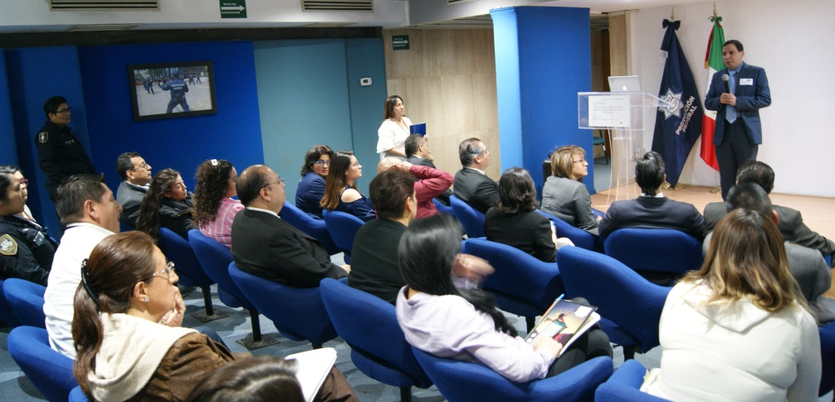
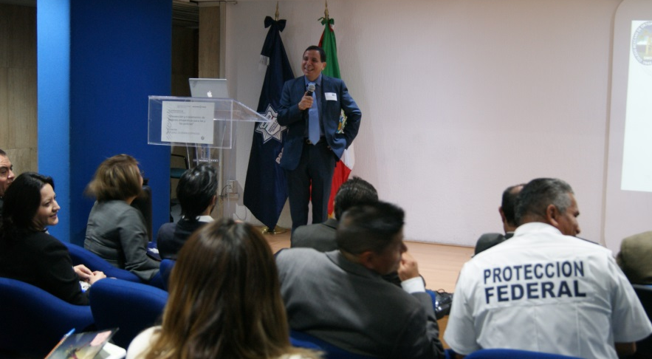
Conferencia “Prevención y tratamiento de lesiones ortopédicas para las y los policías del Servicio de Protección Federal”
Febrero
Lunes 17
Dr. Saúl Guzmán Espinoza
Colegio Mexicano de Ortopedia y Traumatología A.C.

Slide 4
2020
ACTIVIDADES DE SENSIBILIZACIÓN
Total 87 asistentes

Slide 5
2020
ACTIVIDADES DE SENSIBILIZACIÓN
Octubre
Platica Informativa a mujeres y hombres cadetes del Curso de Formación Inicial para Policías del Servicio de Protección Federal.
Las y los Policías del Servicio de Protección Federal en el desarrollo de sus funciones, son garantes de los derechos y libertades de las personas; por lo que la institución comprometida con su personal, tiene presente que sus derechos también deben ser respetados, en este sentido resultó indispensable difundir entre las y los cadetes del Curso de Formación Inicial, el objetivo y las funciones de PRODEPOL, con el propósito de que conozcan el área encargada de promover y defender los Derechos Humanos de nuestros integrantes.

Slide 6
2020
Platica Informativa PRODEPOL
Dinámicas Grupales
“Estimulación cognitiva”
Interesados en la salud mental y emocional, PRODEPOL implementó ejercicios de estimulación cognitiva entre las y los cadetes del Curso de Formación Inicial para Policías del Servicio de Protección Federal, enfatizando su importancia para la prevención y potencialización de las mismas, considerando que son una alternativa para desarrollar la flexibilidad y velocidad mental, permitiendo que esto repercuta en un mejor manejo de las actividades que realizan en su vida, desenvolviéndose adecuadamente en su entorno.

Slide 7
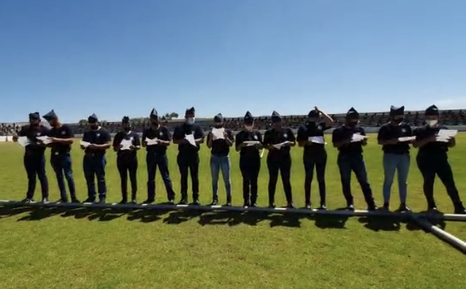
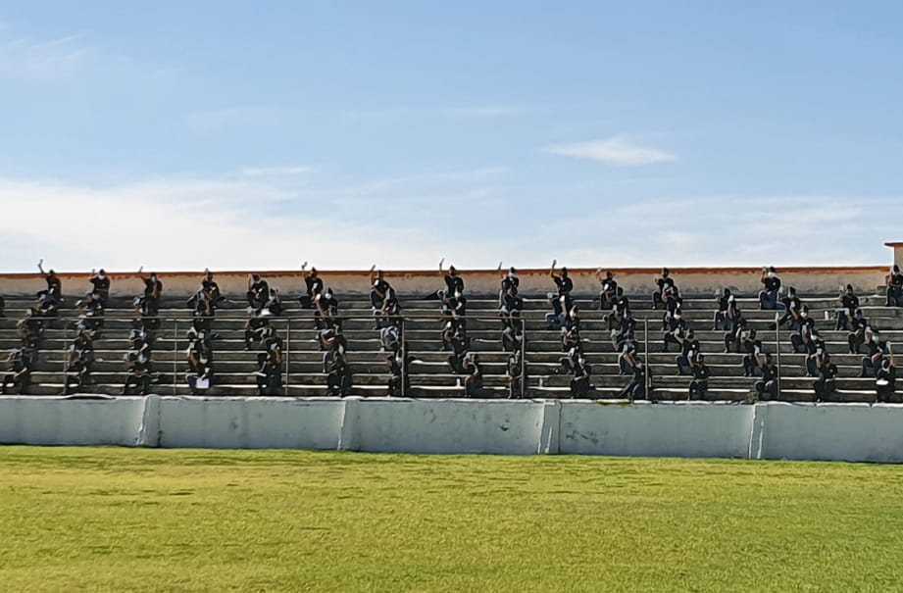
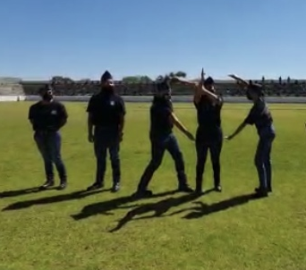
2020
Platica Informativa PRODEPOL
Octubre
Viernes 23
Academia del
Servicio de Protección Federal

Slide 8
2020
Platica Informativa PRODEPOL
Total de participantes: 606

